Slide 1
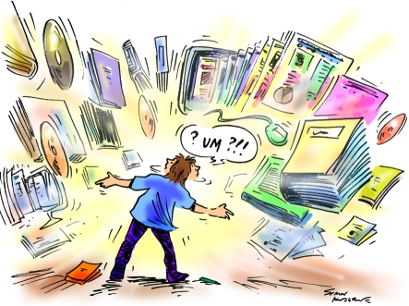
Minicurso
Referência e Citação
Fonte: Overload information. Disponível em: http://virtual.mjc.edu/mjclibrary/Tutorial/information_overload.jpg
UNIVERSIDADE FEDERAL DE SANTA CATARINA. Biblioteca Universitária . Programa de capacitação.
Março 2015

Slide 2
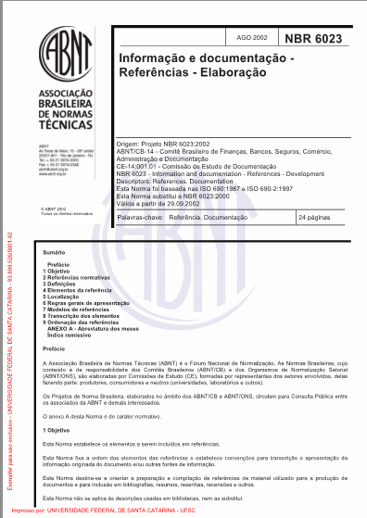
Referência
“Referência é um conjunto de elementos que permite a identificação, no todo ou em parte, de documentos impressos ou registrados nos diversos tipos de materiais, audiovisuais, sonoros, eletrônicos, etc.”
(ABNT, 2002a)
http://www.bu.ufsc.br/consultasAcessos/SABERBasesAcessoRestrito.html

Slide 3
Elementos essenciais
São as informações indispensáveis á identificação de uma obra: autor, título, edição, local, editora e data de publicação.
Esses elementos devem ser retirados da obra, preferencialmente da folha de rosto, caso seja necessário pode-se retirá-los de outras fontes mas deve-se fazer a indicação entre colchetes.

Slide 4
AUTOR PESSOAL
ENTIDADE
Responsabilidade
ORGANIZADORES, EDITOR, etc.
AUTOR DESCONHECIDO

Slide 5
Autor - 1
AUTOR PESSOAL O formato de entrada* para autor pessoal é: sobrenome, nome (s), abreviado (s) ou não. Quando houver mais de um autor, os nomes devem ser listados na ordem em que aparecem na obra, não em ordem alfabética.
UM AUTOR
SCHÜTZ, Edgar.
DOIS AUTORES
SÓDERSTEN, Bo; GEOFREY, Reed.
TRÊS AUTORES
NORTON, Peter; AITKEN, Peter; WILTON, Richard.
* Entrada é o nome, palavra ou expressão que encabeça a referência
Exemplos

Slide 6
Autor - 2
Exemplos
Mais de três autores *
BRITO, Edson Vianna et al.
Autor desconhecido ou publicação anônima **
A ÉTICA da informação no mercado do ano 2000: o papel da fonte e da imprensa.
ENCICLOPÉDIA Britânica
* Mais de três autores lista-se o primeiro, seguido da expressão [et al.]
* * Quando o autor da obra for desconhecido, a entrada deve ser feita pela primeira palavra do título em letras maiúsculas.

Slide 7
Autor - 3
OUTRAS RESPONSABILIDADES: Organizadores, compiladores, editores, adaptadores, etc.
  BOSI, Alfredo (Org.).
No texto: De acordo com Bosi (1978) ou (BOSI, 1978)
Em geral, uma obra elaborada por vários autores, porém tendo um responsável (organizador, editor, compilador, etc.), a entrada da obra é feita pelo nome do responsável, seguida da abreviação, no singular, da função a ele atribuída, entre parênteses: Coordenador (Coord.), Organizador (Org.); Adaptador (Adapt.); Editor (Ed.); Compilador (Comp.), etc.

Slide 8
Autor - 4
ENTIDADE - obras de responsabilidade de, empresas, associações, congressos, seminários, órgãos governamentais, etc.
  UNIVERSIDADE FEDERAL DE SANTA CATARINA. Faculdade de Jornalismo
  ASSOCIAÇÃO BRASILEIRA DE NORMAS TÉCNICAS
  CONGRESSO BRASILEIRO DE BIBLIOTECONOMIA E DOCUMENTAÇÃO
Em geral, essas obras têm entrada, pelo próprio nome, por extenso em letras maiúsculas, considerando a subordinação hierárquica, quando houver.

Slide 9
Autor - 5
ENTIDADE GOVERNAMENTAL
Obras de responsabilidade de órgãos governamentais da administração direta: Ministérios, Secretarias e outros.
BRASIL. Ministério da Educação. Secretaria de Cultura.
SANTA CATARINA. Secretaria do Trabalho
Exemplos
Quando a entidade governamental tem uma denominação genérica, seu nome é precedido pelo nome da jurisdição geográfica à qual pertence, seguida do nome do órgão superior.
Jurisdição
geográfica

Slide 10
Autor - 6
ENTIDADES Homônimas
No caso de entidades homônimas, deve-se acrescentar ao final do nome, a área geográfica a qual pertence.
BIBLIOTECA NACIONAL (Brasil)
BIBLIOTECA NACIONAL (Portugal)
COLÉGIO DOM BOSCO (Brasília)
COLÉGIO DOM BOSCO (Manaus)
Exemplos

Slide 11
Autor Desconhecido
  Quando a autoria da obra não puder ser identificada, a entrada deve ser feita pelo título, destacando a primeira palavra (desconsiderando artigos definidos, indefinidos ou palavras monossílabas).
  A ÉTICA nas universidades brasileiras
  DIAGNÓSTICO na educação
  UM LAGO dourado

Slide 12
Título
  Deve ser reproduzido como consta no documento;
  Diferenciado tipograficamente (negrito, itálico, sublinhado);
  O subtítulo (se houver) não tem destaque e é precedido por dois pontos.
  LEITÃO, D. M. A informação como insumo estratégico. Ci. Inf., Brasília, DF,v. 22, n. 2, p. 118-123, maio/ago., 1989.
  Títulos de Periódicos podem ser abreviados (NBR 6032).
  Títulos com apenas uma palavra não podem ser abreviados.
  LARCHER, l. et al. Morfologia das domácias foliares de Miconia sellowiana Naudin . Biotemas, Florianópolis, SC,v. 25, n. 1, p. 1-9, mar., 2012.

Slide 13
Edição
Indica-se a edição, em algarismo(s) arábico(s) seguido(s) de ponto e abreviatura da palavra edição, no idioma da publicação.
Exemplo: 2.ed. (português e espanhol)
              2nd ed. (inglês)
              2e éd. (francês)
              2. Aufl. (alemão)
              2ª ed. (italiano)

Slide 14
Local
O nome do local (cidade), deve ser indicado tal como aparece na obra. Quando houver homônimos, acrescenta-se o nome do estado ou país.
Exemplo: Viçosa, MG Viçosa, RN
Quando o Local e a Editora não aparecem na publicação mas são conhecidos pode-se fazer a indicação entre colchetes e, quando são desconhecidos, usa-se as seguintes expressões:
[S. l.] sem local (sine loco)
[s. n.] sem editora (sine nomine)
[S. l. : s. n.] sem local e sem editora

Slide 15
Editora
O nome do editor deve ser grafado como aparece na publicação. Eles devem ser abreviados desde que indispensáveis à sua identificação.
Exemplo: Nobel e não Nobel Editora ou Livraria Nobel
Ed. Nacional e não Editora Nacional
Quando o editor é o mesmo autor, ele não deve ser mencionado como editor.
Quando houver mais de uma editora, indica-se a que aparecer com maior destaque na folha de rosto, as demais podem ser também registradas com os respectivos lugares.
  Exemplo:
  Rio de Janeiro: MAST; São Paulo: UNESP: Nova Estela
São Paulo: UNESP: Paz e Terra

Slide 16
Data
Indica-se sempre o ano de publicação em algarismos arábicos sem ponto ou espaço entre eles.
Exemplo: 2000 e não 2.000
Quando houver dúvida quanto à data: Indica-se, sempre entre colchetes:
uma data provável [1997?]
uma data aproximada [ca. 1995]
uma década certa [199-]
um século certo [19--]
um século provável [19--?]
Nas referências bibliográficas em vários volumes: Indica-se a data inicial seguida de hífen, para monografias em curso de publicação ou, data inicial seguida de hífen e data do último volume para publicado encerrada.
    Exemplo: 1999-
    Exemplo: 1990-2000

Slide 17
Elementos
complementares
Notas em geral, Séries ou Coleções
São indicadas no final da referência
Ex.: Suplemento Resumo/Abstract
Tradução
Apenas as notas de série ou coleção devem figurar entre parênteses, devendo-se suprimir as expressões: coleção/série
  Ex: (Primeiros Passos, 2)

Slide 18
Modelos e exemplos de Referências por
Tipo de Documento

Slide 19






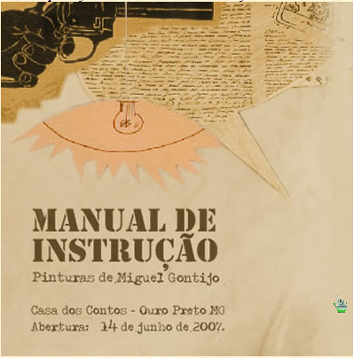
Monografias “item não seriado, isto é, constituído de uma só parte, ou que se pretende completar em um número preestabelecido de partes separadas” (ABNT, 2002, p. 2).
    Livros, Relatórios, Folhetos, Teses, Dissertações, TCC, Dicionários, Enciclopédias, Catálogos, Manuais, etc.

Slide 20
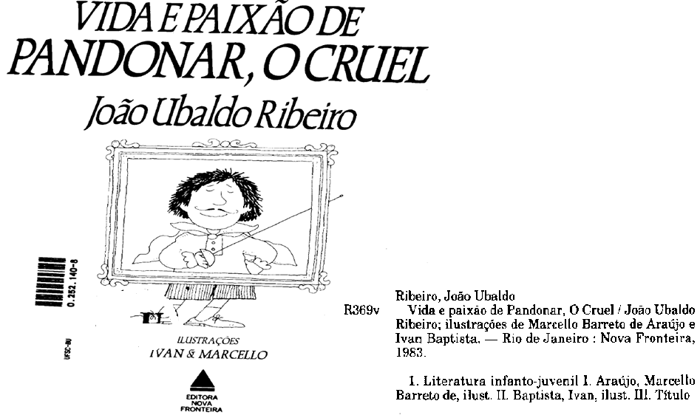
RIBEIRO, João Ubaldo. Vida e paixão de Pandonar, o cruel. Ilustrações de Marcello Barreto de Araújo e Ivan Baptista. Rio de Janeiro: Nova Fronteira, 1983.
Título
Livro no todo
1 autor com indicação
de outras responsabilidades:
Ilustrador
Autor
Ilustradores
Editora

Slide 21
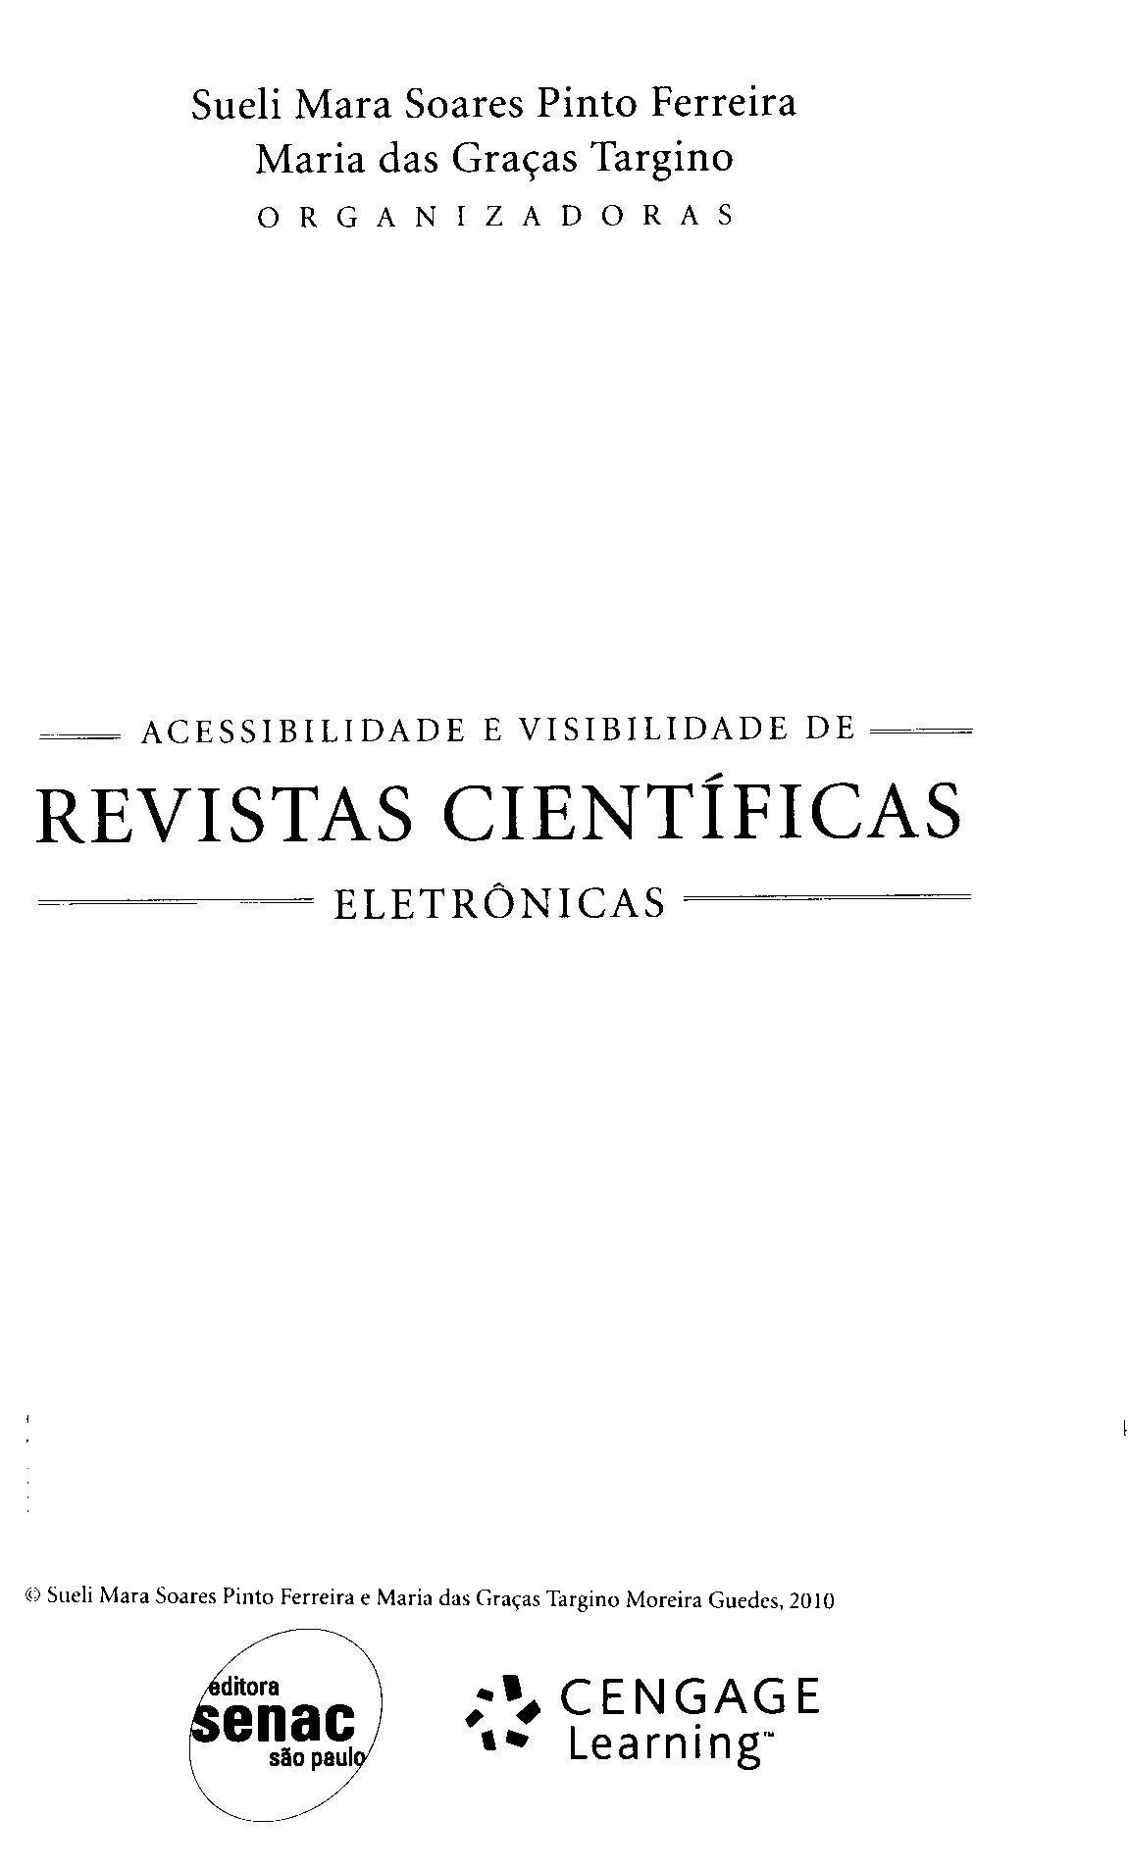
FERREIRA, Sueli Mara Soares Pinto; TARGINO, Maria das Graças (Org.). Acessibilidade e visibilidade de revistas científicas eletrônicas. São Paulo: Ed. Senac: Cengage Learning, 2010.
Autor
Livro no todo
2 organizadores
Título
Data
Editoras

Slide 22
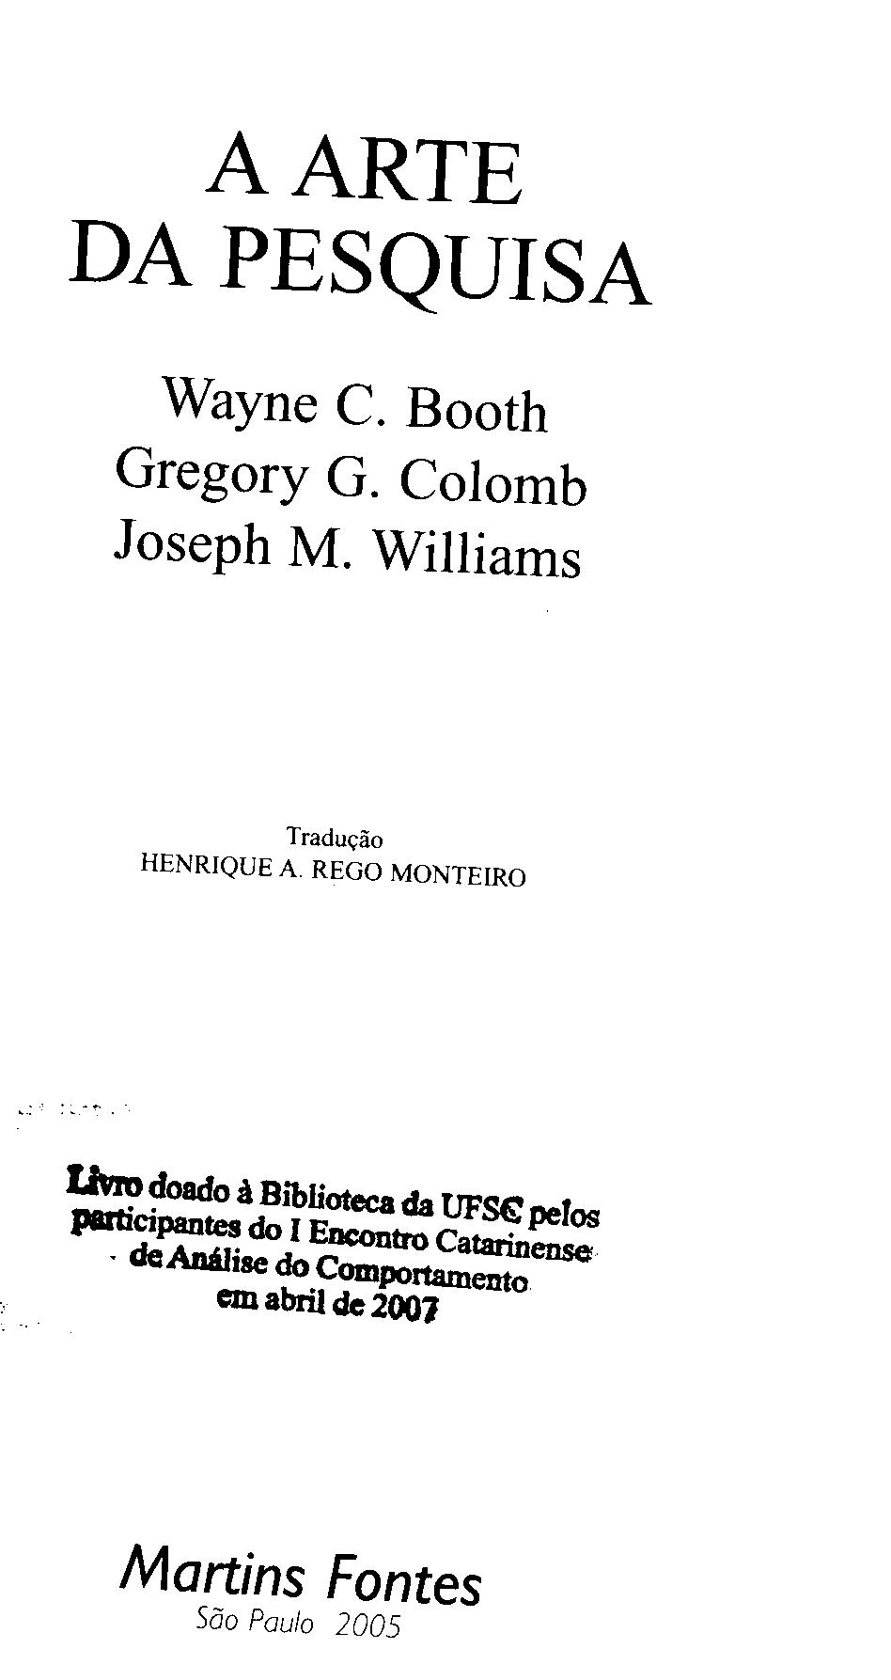
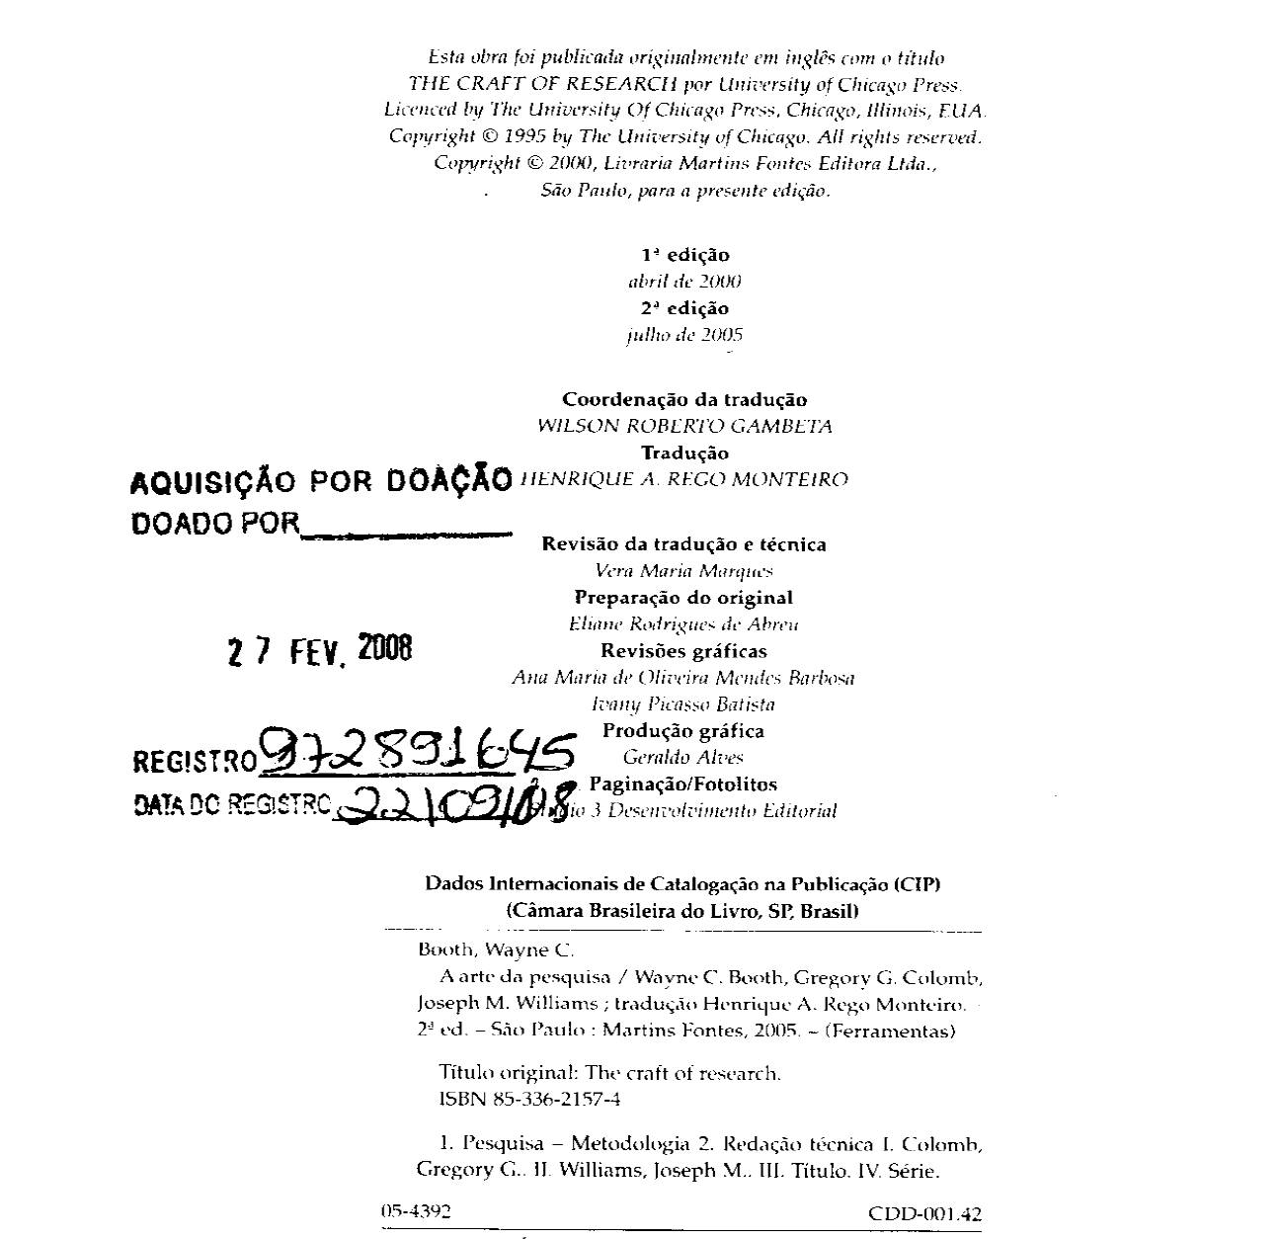
BOOTH, Wayne C.; COLOMB, Gregory G.; WILLIAMS, Joseph M. A. A arte da pesquisa. Tradução de Henrique Rego Monteiro. 2. ed. São Paulo, SP: Martins Fontes, 2005.
Título
Livro no todo
3 autores com indicação
de tradutor
Edição
Autores
Tradutor
Editor

Slide 23
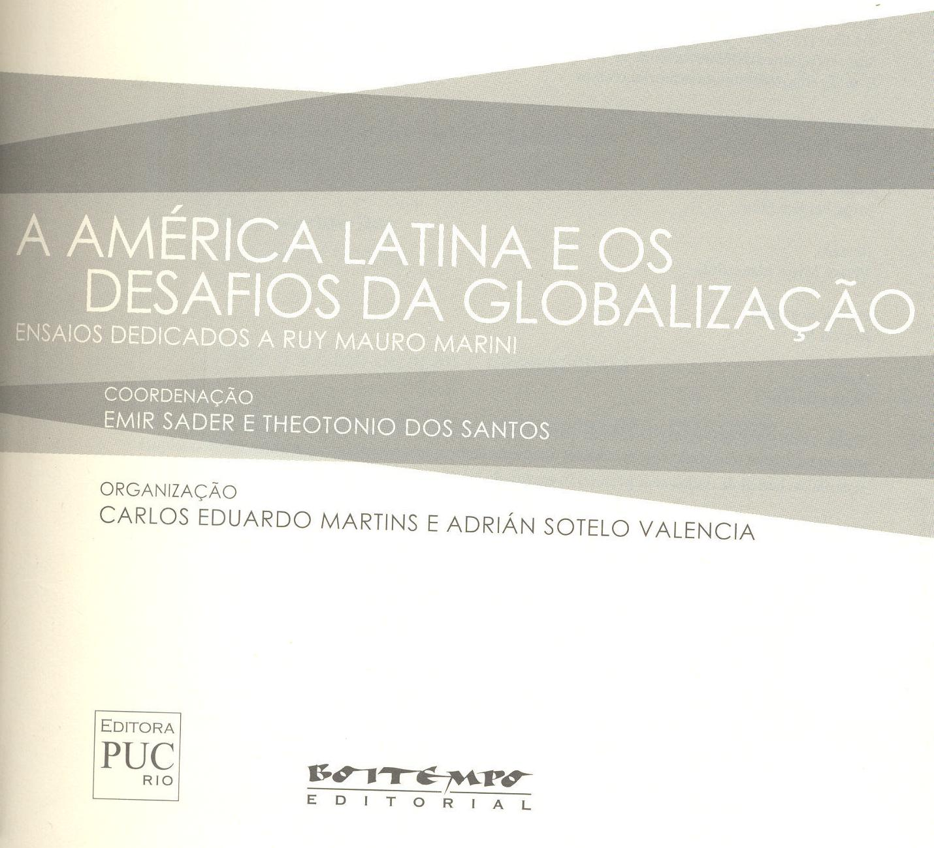
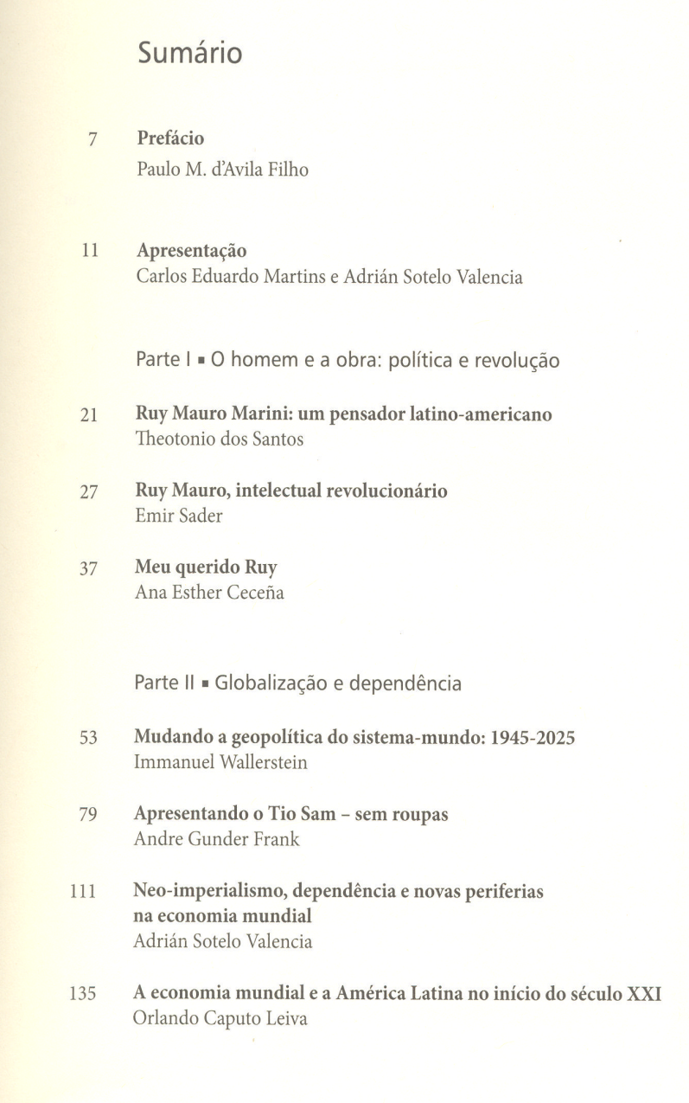
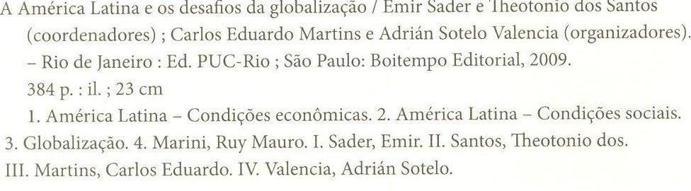
SADER, Emir. Ruy Mauro: intelectual revolucionário. In: _____.; SANTOS, Theotônio dos (Coord.). A América Latina e os desafios da globalização: ensaios dedicados a Ruy Mauro Marini. Rio de Janeiro: Ed. PUC-Rio; São Paulo: Boitempo, 2009, p. 27-35.
Capítulo de livro
Programa de Capacitação da Biblioteca Universitária

Slide 24
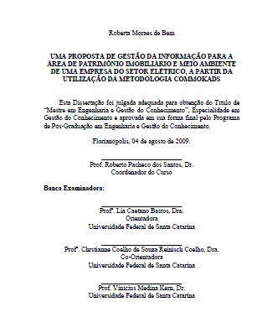
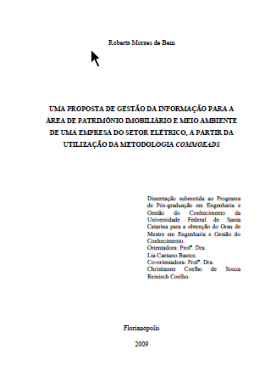
BEM, Roberta Moraes de. Uma proposta de gestão da informação para a área de patrimônio imobiliário e meio ambiente de uma empresa do setor elétrico, a partir da utilização da metodologia Commonkads. 2009. 176 p. Dissertação (Mestrado) - Programa de Pós-Graduação em Engenharia e Gestão do Conhecimento, Centro Tecnológico, Universidade Federal de Santa Catarina. Florianópolis, 2009.
Autor
Autor
Título
Título
Natureza do trabalho: Dissertação; nível: mestrado em, Título do trabalho, nota de aprovação e nome do programa. Local e data de aprovação.
Banca
Natureza do trabalho: Dissertação, nome do programa/Universidade, Grau: Mestre em: nome do orientador nome do coorientador
Dissertação
Local e data

Slide 25

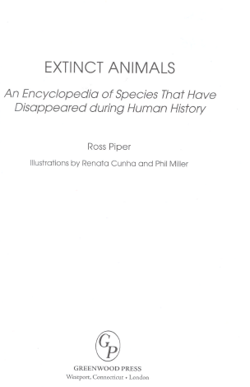
PIPER, Ross. Extinct animals: an encyclopedia of species that have disappeared during human history. Westport: Greenwood Press, 2009. XXII, 204p.
Enciclopédia

Slide 26
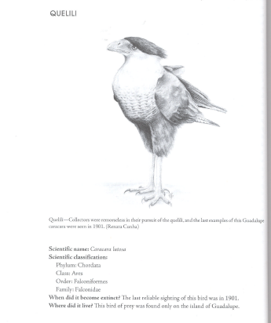
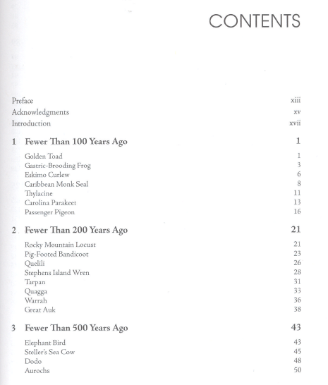
QUELILE. In: PIPER, Ross. Extinct animals: an encyclopedia of species that have disappeared during human history. Westport: Greenwood Press, 2009. p. 26-28.
Verbete de
enciclopédia

Slide 27

Periódicos:
impresso
EDUCAÇÃO BRASILEIRA. Brasília : CRUB, v. 32, n. 64, jan./jun. 2010.
Fascículo de revista
Indica-se o nome completo sem abreviatura, com letras maiúscula
Os meses devem ser abreviados de acordo com o idioma da publicação.

Slide 28
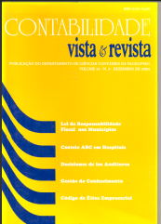
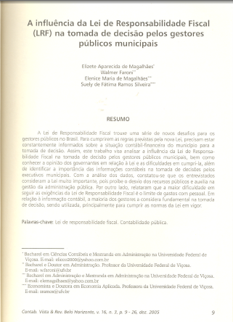
MAGALHÃES, Elizete Aparecida de et al. A influência da lei de responsabilidade fiscal (LRF) na tomada de decisão pelos gestores públicos municipais. Contabilidade vista & revista, Belo Horizonte, v. 16, n. 3, p. 09-26, dez., 2005.
Artigo de revista

Slide 29
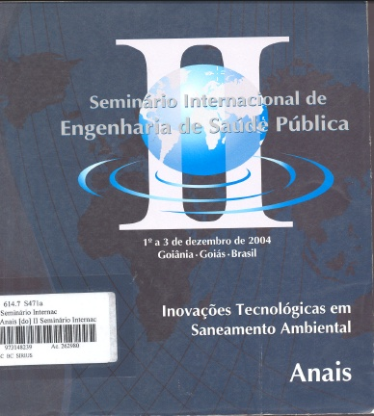
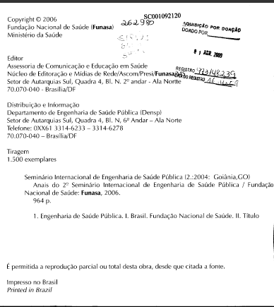
SEMINÁRIO INTERNACIONAL DE ENGENHARIA DE SAÚDE PÚBLICA, 2., 2004, Goiânia, GO . Anais ... Brasília: FUNASA, 2006. 964p.
Data de publicação,
editor
Evento
Data do evento

Slide 30
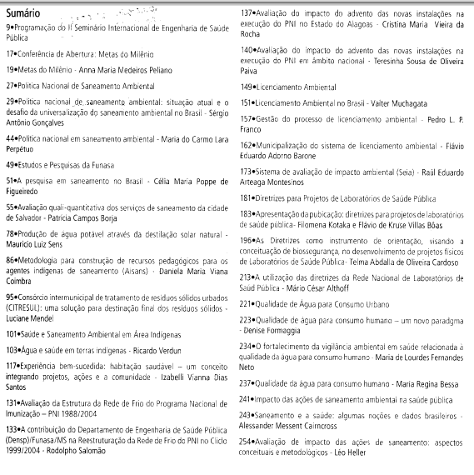
BORJA, Patrícia Campos. Avaliação quali-quantitativa dos serviços de saneamento da cidade de Salvador. In:SEMINÁRIO INTERNACIONAL DE ENGENHARIA DE SAÚDE PÚBLICA, 2., 2004, Goiânia, GO . Anais ... Brasília: FUNASA, 2006. p 55-77.
Trabalho publicado
em evento
Artigo

Slide 31
Outros tipos de
documentos
ENTREVISTAS
MELLO, Evaldo Cabral de. O passado no presente. Veja, São Paulo, n. 1528, p 9-11, 4 set. 1998. Entrevista concedida a João Gabriel de Lima.
Ao referenciar entrevistas, faz-se a descrição física de acordo com o suporte adotado.
A entrada para entrevista é dada pelo nome do entrevistado.
Quando o entrevistador tem maior destaque, entrar por este.

Slide 32
Documentos
online
Elementos essenciais
Autor
Título
URL
Data de acesso

Slide 33
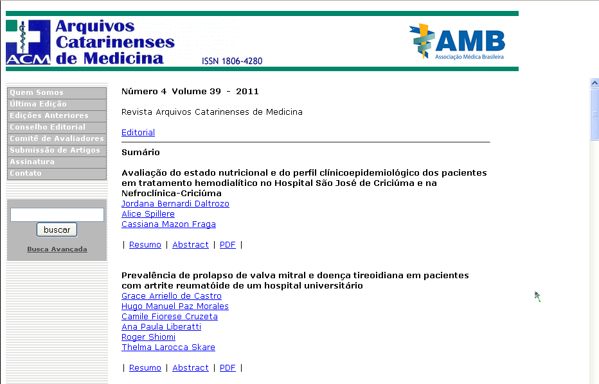
ARQUIVOS CATARINENSES DE MEDICINA. Florianópolis: Associação Catarinense de Medicina,1957-. ISSN 1806-4280. Disponível em: <http://www.acm.org.br/revista/>. Acesso em: 10 abr. 2012
Periódico
online

Slide 34
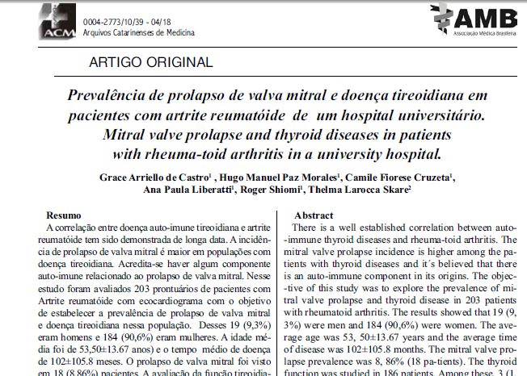
CASTRO, Grace Arriello de et al. Prevalência de prolapso de valva mitral e doença tireoidiana em pacientes com artrite reumatóide de um hospital universitário. Arquivo Catarinenses de Medicina, Florianópolis, v. 39, n. 4, p. 18-22, 2011. Disponível em: <http://www.acm.org.br/revista/>. Acesso em: 24 fev. 2012
Artigo de periódico
online

Slide 35

ASSOCIAÇÃO BRASILEIRA DE NORMAS TÉCNICAS. NBR 14724: informação e documentação : trabalhos acadêmicos : apresentação. 3. ed. Rio de Janeiro , 2011. 11 p. Disponível em: <http://www.abntcolecao.com.br/norma.aspx?ID=86662# >. Acesso em: 28 fev. 2012. Acesso exclusivo para assinantes da coleção eletrônica.
Norma Técnica
online

Slide 36
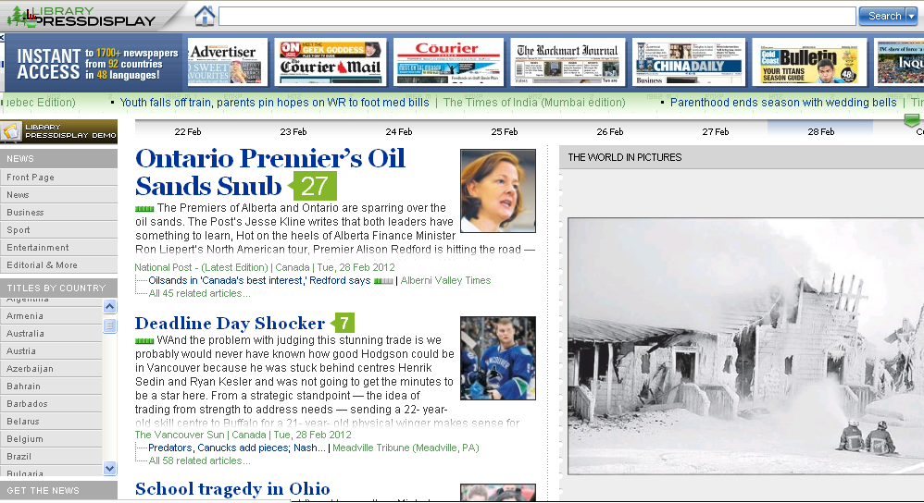
Jornal online

Slide 37
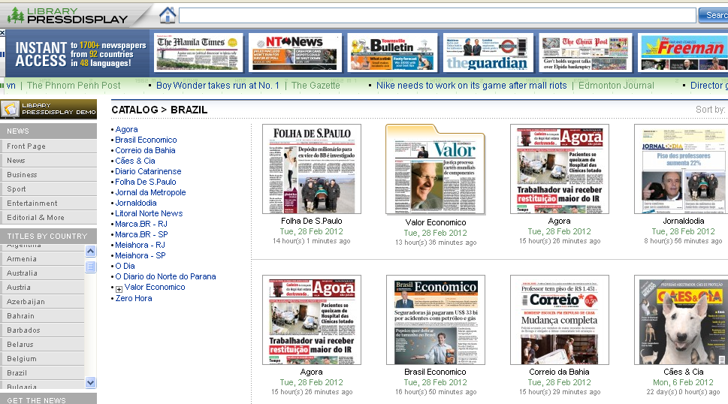
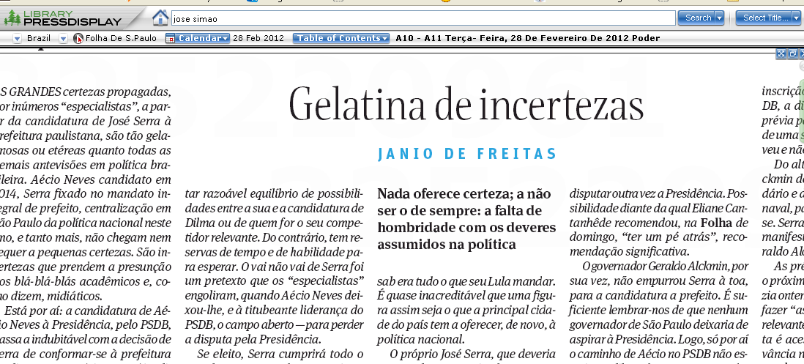
FREITAS, Janio de. Gelatina de incertezas. Folha de S. Paulo, 28 fev. 2012. Caderno A, p. 10. Disponível em: < http://library.pressdisplay.com/pressdisplay/viewer.aspx >. Acesso em: 28 fev. 2012.

Slide 38
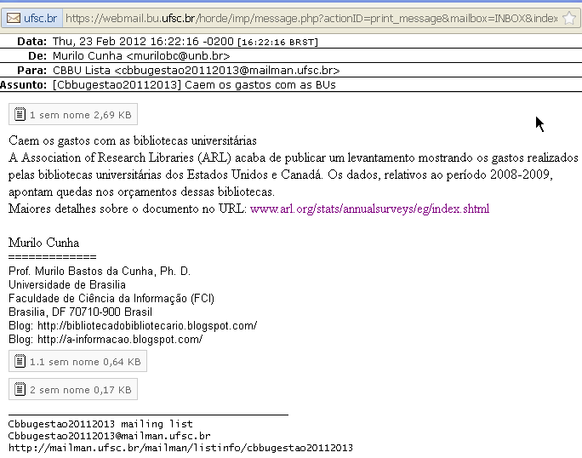
CUNHA, Murilo. Caem os gastos com as BUs [mensagem pessoal]. Mensagem recebida por <cbbugestao20112013@mailman.ufsc.br> em 23 fev. 2012.
Autor da mensagem
Título da mensagem
Mensagem recebida
E-mail
As informações devem ser retiradas, sempre que possível, do cabeçalho da mensagem recebida.
Quando o e-mail for cópia, poderá ser acrescentado os demais destinatários após o primeiro, separados por ponto e vírgula.

Slide 39
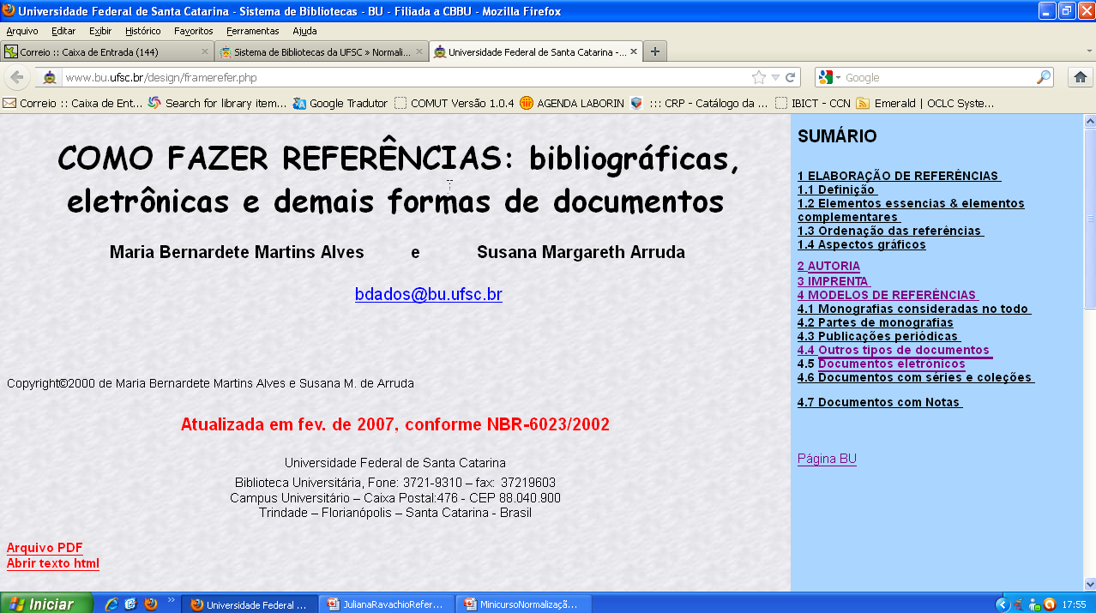
ALVES, Maria Bernardete Martins; ARRUDA, Susana Margareth. Como fazer referências: bibliográficas, eletrônicas e demais formas de documento. Florianópolis: Universidade Federal de Santa Catarina. Biblioteca Universitária, c2001. Disponível em: <http://ufsc.br/framerefer.html>. Acesso em: 23 fev. 2012.
Homepage

Slide 40
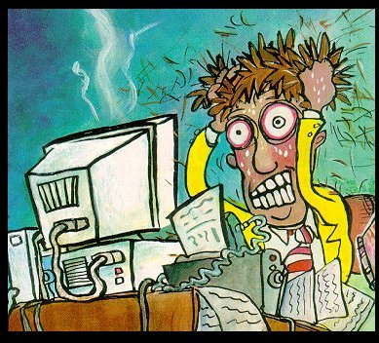
Citação: NBR10520 / 2002
http://healeylibrary.wikispaces.com/file/view/Frustrated.jpg

Slide 41
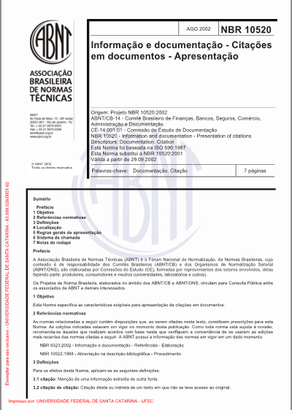
O quê é citação?
Citação “menção, no texto, de uma informação extraída de outra fonte”
(ABNT, 2002b, p.1)
http://www.bu.ufsc.br/consultasAcessos/SABERBasesAcessoRestrito.html

Slide 42
Por quê citar?
Dar credibilidade ao trabalho científico;
Fornecer informações a respeito dos trabalhos desenvolvidos na área de pesquisa;
Fornecer exemplos de pontos de vista semelhantes ou divergentes sobre o assunto objeto de sua pesquisa;
Questões éticas – não usar ideias e conceitos de outros autores sem a devida citação;
Plágio – é o uso da ideia de um autor e não incluí-lo na lista de referências (PORTO; SILVA, 2002);
Autoplágio: Embora não seja crime é antiético.(PAMPLONA, 2009).

Slide 43
Autoplágio
O autoplágio “Ocorre quando uma pessoa apresenta uma obra com partes de outra obra de própria autoria, sem qualquer referência a obra anterior. Enquanto o plágio é crime, o autoplágio é apenas antiético, a não ser que os direitos da primeira obra não sejam mais do autor” (PAMPLONA, 2009).

Slide 44
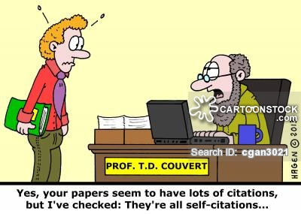
Autocitação???
http://lowres.cartoonstock.com/education-teaching-self_citation-self_citations-citation-professor-bibliography-cgan3021_low.jpg

Slide 45
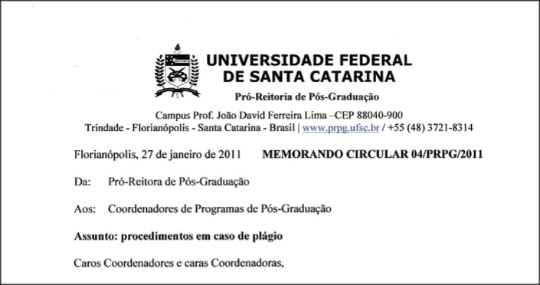
Plágio: procedimentos em caso de plágio na UFSC
http://portal.bu.ufsc.br/files/2013/09/MC-04-Procedimentos-em-Caso-de-Pl%C3%A1gio.pdf

Slide 46
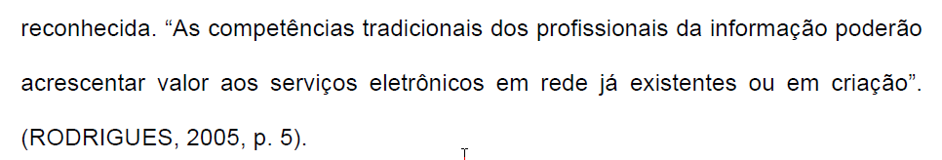
É a transcrição ou cópia de um parágrafo, frase ou expressão, usando as mesmas palavras usadas pelo autor consultado. Neste caso, devem vir entre aspas, se inseridas no texto, ou com destaque gráfico com mais de três linhas.
Citação Direta: curta
Citações curtas, com até três linhas: devem ser inseridas no texto, entre “aspas duplas” e incluído o número de página.

Slide 47
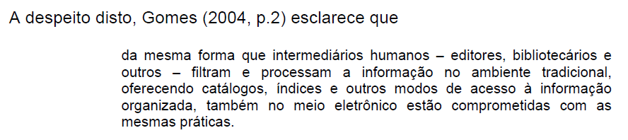
Citações longas, com mais de três linhas: devem ser destacadas com um recuo de 4 cm da margem esquerda com um tipo de letra menor do que a utilizada no texto e espaçamento simples.
Citação Direta: longa
Margem
4cm

Slide 48
Quando a citação incluir texto traduzido pelo autor, deve-se mencionar, após a chamada da citação, a expressão:(tradução nossa) entre parênteses.
Citação de texto
traduzido
“A ansiedade de biblioteca é caracterizada como um sentimento negativo, uma incerteza que causa uma desordem mental nos estudantes, quando estes usam a biblioteca, desconhecendo a organização de seus recursos” (MELLON, 1986, p. 163, tradução nossa).
Faz-se a referência da obra original
MELLON, Constance A. Library anxiety: a grounded theory and its development. College & Research Libraries, v. 47, p. 161-165, Mar. 1986.

Slide 49
Citação de texto
em idioma estrangeiro
Para citação de textos em língua estrangeira, há duas opções:
Transcrever a citação na língua original
Traduzir o texto e indicar, após a chamada do autor, a expressão: tradução nossa.
Palavras estrangeiras, negrito, itálico, aspas...
O uso do itálico para palavras estrangeiras, citação em língua estrangeira e expressões latinas usadas nas citações é uma questão que gera dúvidas e diferentes interpretações nos manuais sobre normalização.
Dicas:
Se o termo estrangeiro já foi incorporado à língua portuguesa, use-o sem itálico. Consulte a lista desses termos disponível na página do Senado Federal<http://www12.senado.gov.br/manualdecomunicacao/redacao-e-estilo/estilo/estrangeirismo>.
O uso do itálico para citações diretas de textos em língua estrangeira é desnecessário tendo em vista que já utilizam o destaque das aspas (citação até 3 linhas) e do recuo de parágrafo, fonte menor do texto e espaço entrelinhas também menor (citação com mais de três linhas).
Tanto o itálico quanto as aspas têm a função de destacar parte do texto (uma letra, uma palavra, uma expressão, uma frase ou um parágrafo) que se pretende realçar.
No que diz respeito às expressões latinas utilizadas nas citações, a NBR 10520 não utiliza o itálico.

Slide 50
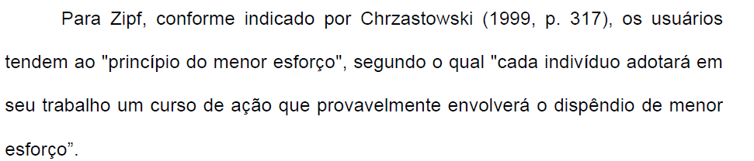
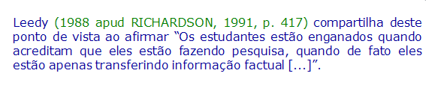
Citação de citação
Citação de citação é a citação de um texto citado por outro autor.
citado por
Obra não consultada
Faz-se a referência da obra consultada.
citado por
obra consultada

Slide 51
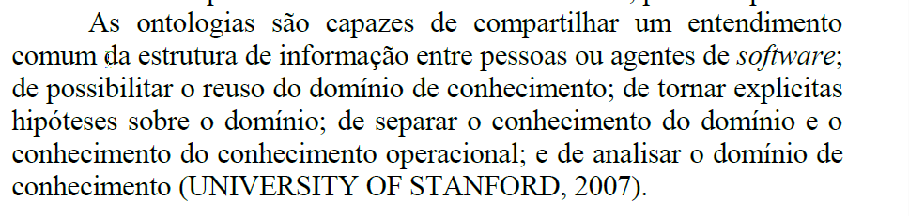
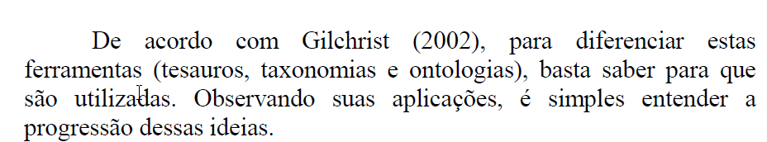
Citação Indireta ou
paráfrase
É a transcrição das idéias de um autor usando as próprias palavras. Ao contrário da citação direta, a citação indireta deve ser encorajada, pois é a maneira que o pesquisador tem de ler, compreender e gerar conhecimento a partir do conhecimento de outros autores.

Slide 52
Dicas para se fazer uma
Citação indireta
a) Leia e releia o texto original até que seja capaz de reescrevê-lo com suas próprias palavras;
b) Não use aspas nas citações indiretas/paráfrases;
c) Anote os dados referentes a fonte - sobrenome do autor seguido do ano de publicação da obra;
d) Faça a referência no final do trabalho.

Slide 53
Informação verbal
Os dados obtidos por informação verbal (palestras, entrevistas, debates, aulas, etc.) devem
ser mencionados no texto seguidos da expressão (informação verbal) entre parênteses. Os
dados disponíveis sobre a fonte devem ser mencionados apenas em notas de rodapé.
No texto:
A nova revisão da AACR2, em folhas soltas, estará disponível para venda em setembro deste
ano (informação verbal) ¹
No rodapé
¹Noticia fornecida pela Prof. Maria Teresa Reis Mendes na aula final da disciplina
Catalogação, na Escola de Biblioteconomia da Universidade do Rio de Janeiro, em agosto de
2004.

Slide 54
Uso dos colchetes
Os colchetes são usados para indicar interrupções ou supressões do texto [...], acréscimos ou comentários [ ], dúvida [?], etc.
Exemplo
    Assim como a psicanálise empresta seus conceitos [para auxiliar] a biblioteconomia a desvendar caminhos que a levarão ao entendimento da dinâmica [...], produzir mudanças benéficas [?] instrumentalizando seus profissionais na tarefa impossível [!] de educar, de formar sujeitos capazes de se auto suprirem de saber. (MENDES; CRUZ; CURTY, 2005, p. 18, grifo nosso).
Quando a obra original apresenta destaques faz-se a indicação: Grifo do autor.

Slide 55
Sistemas de chamada:
Autor-data
Autor-data: indica-se a fonte, pelo sobrenome do autor, nome da
instituição responsável ou pelo título, seguidos da data de publicação do
documento, separados por vírgula e entre parênteses, citação indireta.
Para as citações diretas, inclui-se a indicação de página. (ABNT,
2002b, p. 4).
Exemplos:
Citação direta: “fazendo um relatório com algumas notas de rodapé.”
(MCGREGOR, 1999, p. 1).
Citação indireta: Neste contexto, o papel do bibliotecário ganha
importância como educador (DUDZIAK; GABRIEL; VILLELA, 2000).

Slide 56
Sistemas de chamada:
Autor-data
As indicações de autoria incluídas no texto devem ser feitas em
letras maiúsculas e minúsculas, indicando-se a data e páginas entre
parênteses.
      Um autor: Segundo Moraes (1993)
      Dois autores: Segundo Moraes e Souza (1997)
      Três autores: Dudziak, Gabriel e Villela (2000)
      Mais de três autores: Belkin et al. (1982, p. 76)
      Entrada pelo título: O desenvolvimento... (1998)
      Entidade: Comissão das comunidades européias
      (2002)
Exemplos

Slide 57
Sistemas de chamada:
Autor-data
As indicações de autoria (entre parênteses) devem vir em
letras maiúsculas seguidas da data e páginas (se necessário).
      Um autor: (MORAES, 1993)
      Dois autores: (MORAES; SOUZA, 1997)
      Três autores: (Dudziak; Gabriel; Villela, 2000)
      Mais de três autores: (BELKIN et al. 1982, p. 76)
      Entrada pelo título: (O DESENVOLVIMENTO... 1998)
      Entidade: (Comissão das comunidades européias, 2002)
Exemplos

Slide 58
Sistemas de chamada:
Numérico
Numérico: as citações devem ter uma numeração única e consecutiva
colocadas acima do texto, em expoente, ou entre parênteses alinhadas
ao texto.
No texto: “fazendo um relatório com algumas notas de rodapé” ¹
Em nota de rodapé:
¹ McGREGOR, Joy. Teaching the research process: helping students become lifelong leamers. NASSP: Bulletin, Reston, Mar. 1999. Disponivel em: <http://proquest.umi.com/pqdlink>. Acesso em: 06 ago. 2000.
Não se usa sistema numérico quando há notas explicativas de rodapé

Slide 59
Notas de rodapé
Localizam-se na margem inferior da mesma página;
Separadas do texto por um traço contínuo de 5 cm (ABNT, 2011, p.8);
Digitadas em espaço simples e fonte menor do que a usada para o texto;
Sua numeração é feita em algarismos arábicos e sequencial para todo o documento;
As linhas subsequentes devem ser alinhadas abaixo da primeira letra da primeira palavra, de modo a destacar o expoente;
A primeira citação de uma obra, obrigatoriamente deve ter sua referência completa;

Slide 60
Expressões latinas
Ibidem – ibid. [ na mesma obra] - Usado quando se faz várias citações seguidas, de um mesmo documento.
    ⁵ Silva, 1980, p.120
⁶ Ibid., p.132
Idem – Id. [ do mesmo autor] - Obras diferentes do mesmo autor.
    ⁵ Silva, 1980, p. 132 ⁶ Id., 1992, p. 132
Opus citatum - op. cit. [obra citada] - Refere-se à obra citada anteriormente, página diferente, quando houver intercalação de outras notas.
    ⁵ Silva, 1980, p.23
    ⁶ Pereira, 1991, p.213
    ⁷ Silva, op. cit., p. 93
Locus citatum – loc. cit. [lugar citado] - Refere-se a mesma página de uma obra citada anteriormente, quando houver intercalação de outras notas. ⁵ Silva, 1995, p. 120
    ⁶ Pereira, 1994, p.132
    ⁷ Silva, loc. Cit.

Slide 61
Referências
ASSOCIAÇÃO BRASILEIRA DE NORMAS TÉCNICAS. NBR 6023: Informação e documentação: Referências: Elaboração. Rio de Janeiro, 2002a. 24 p. Disponível em: <http://www.bu.ufsc.br/consultasAcessos/SABERBasesAcessoRestrito.html >. Acesso em: 28 fev. 2012.
ASSOCIAÇÃO BRASILEIRA DE NORMAS TÉCNICAS. NBR 10520: Informação e documentação: Citação em documentos: Apresentação. Rio de Janeiro, 2002b. 7 p. Disponível em: <http://www.bu.ufsc.br/consultasAcessos/SABERBasesAcessoRestrito.html>. Acesso em: 28 fev. 2012.
ASSOCIAÇÃO BRASILEIRA DE NORMAS TÉCNICAS. NBR 14724: Informação e documentação : Trabalhos acadêmicos : Apresentação. 3. ed. Rio de Janeiro , 2011. 11 p. Disponível em: <http://www.bu.ufsc.br/consultasAcessos/SABERBasesAcessoRestrito.html>. Acesso em: 28 fev. 2012.
INFORMATION overload. Disponível em: <http://virtual.mjc.edu/mjclibrary/Tutorial/information_overload.jpg>. Acesso em: 06 fev. 2012.
PANPLONA, Vitor. Autoplágio. Disponível em: <http://vitorpamplona.com/wiki/Autopl%C3%A1gio>. Acesso em: 20 set. 2011
PORTO, C. M.; SILVA, C. L. da. Artigo científico: das partes para o todo. Diálogos & Ciência, Feira de Santana, v.1, n.1, p. 1-8, dez. 2002. Disponível em:< http://www.ftc.br/revistafsc>. Acesso em: 20 jul. 2000.

Slide 62
OBRIGADA!
  Dúvidas e informações
  ref.bu@contato.ufsc.br
  bdados.bu@contato.ufsc.br
  Fone: 3721-6470
  Maria Bernardete Martins Alves
  Karyn Munyk Lehmkuhl

